Slide 1
Задачи на 2021 год
Систематическая работа консультационного юридического центра (очная, по телефону, по электронной почте).
Составление различных юридически-значимых документов (заявлений, жалоб, претензий и т.д.).
Экспертиза ранее составленных документов.
Участие в выездных мероприятиях в библиотеках Санкт-Петербурга.
Поддержка нового сайта, созданного в декабре 2020 года: наполнение сайта коннектом (статьи, материалы, видеоролики).
Внедрение на сетевом ресурсе новой возможности: ответы на вопросы, заданные через сайт.
Помощь в трудоустройстве инвалидов, пенсионеров, матерей, отцов-одиночек, ветеранов боевых действий, и иных категорий социально-незащищенных граждан.
Участие в социальных проектах партнеров (Санкт-Петербургская ассоциация общественных объединений родителей детей-инвалидов ГАООРДИ, Научно-производственное объединение «Северо-Западный Центр по подготовке специальных собак «Симаргл».

Slide 2
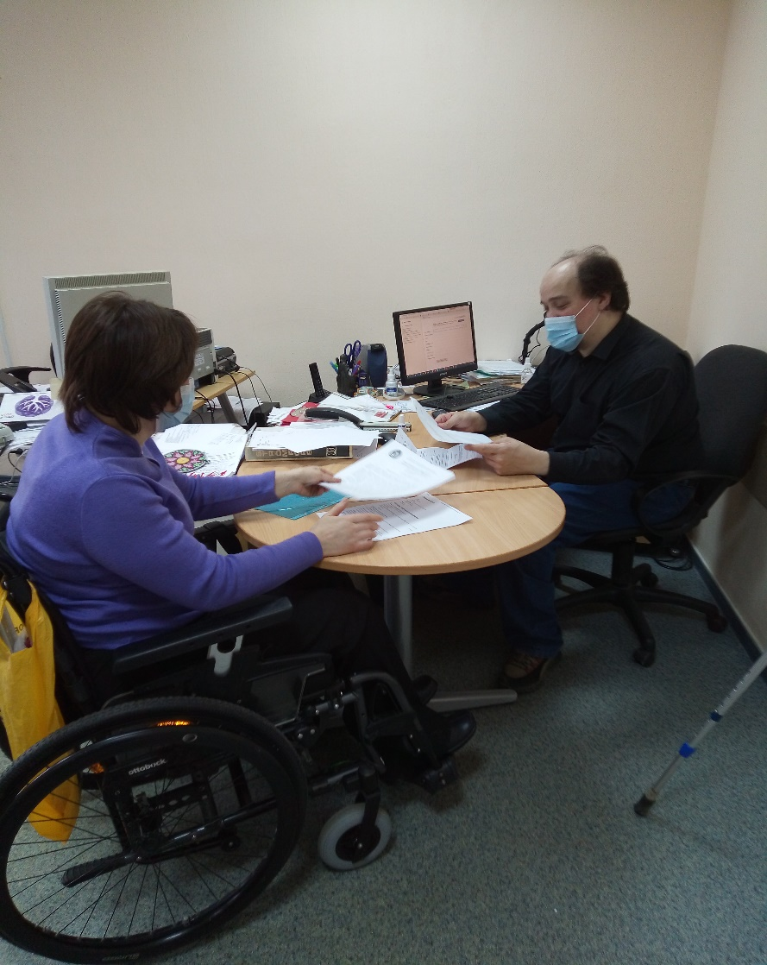
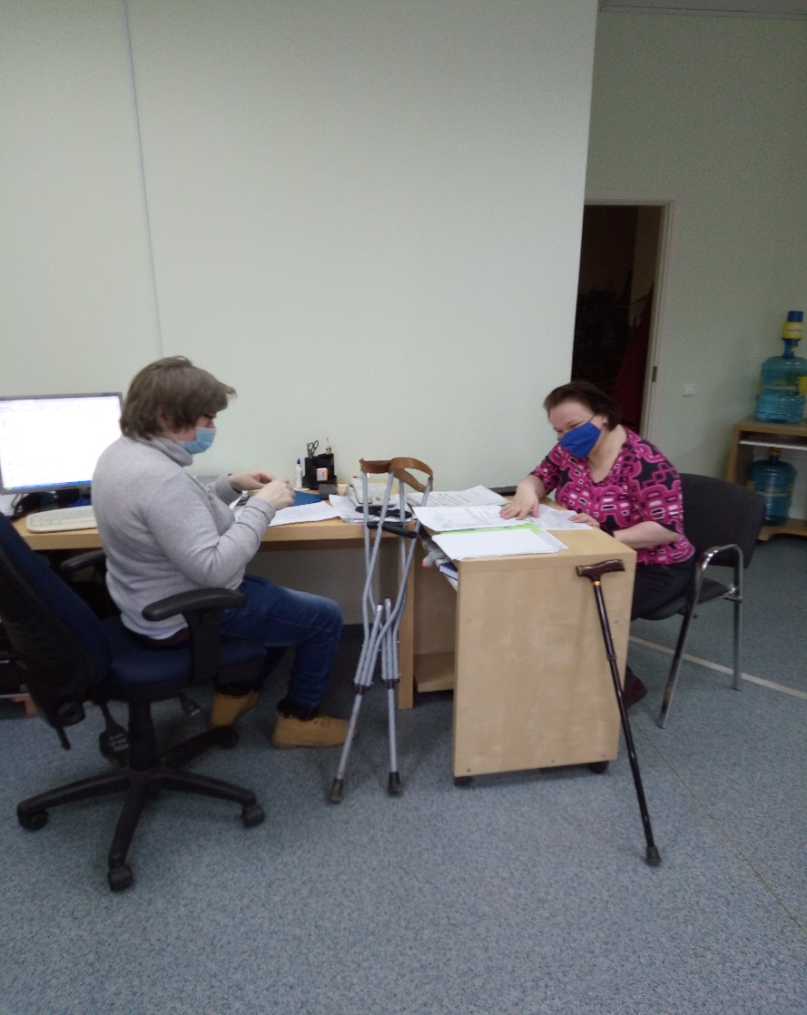
Рабочие будни общественной приемной

Slide 3
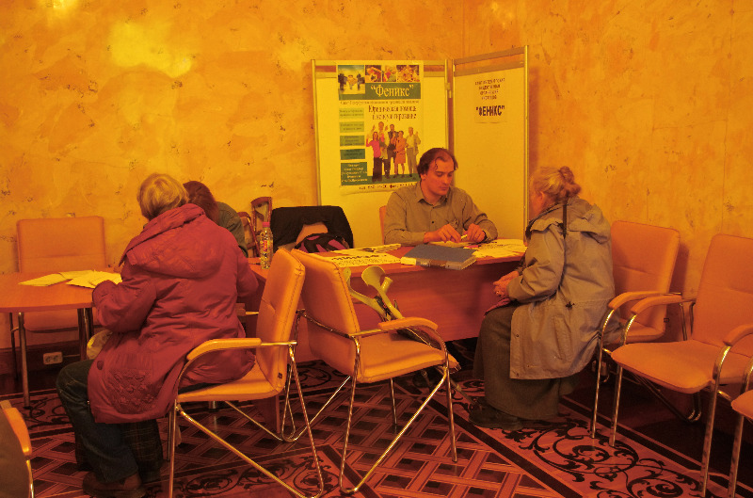
Правовые консультации проводимые на выездных мероприятиях
Наши сотрудники планируют выезд в этом году на правовые консультации в следующие места:
СПБ ГБУК «Центральная городская публичная библиотека им. В. В. Маяковского». (В октябре-ноябре проводится ежегодная выставка «Знай свои права!»).
Адрес: Санкт-Петербург, Большеохтинский пр., 8.
ЦБС "Петродворцового района (Один раз в квартал. Ориентировочно 18.06.2021, 18.09.2021, 17.12.2021).
Адрес: Санкт-Петербург, г. Петергоф, Эрлеровский бульвар, дом 18, лит.А
ЦРБ им. Л. Соболева (Один раз в квартал. Ориентировочно: 30.06.2021, 30.09.2021, 30.11.2021
Адрес: Санкт-Петербург, Бабушкина ул., д. 64.

Slide 4
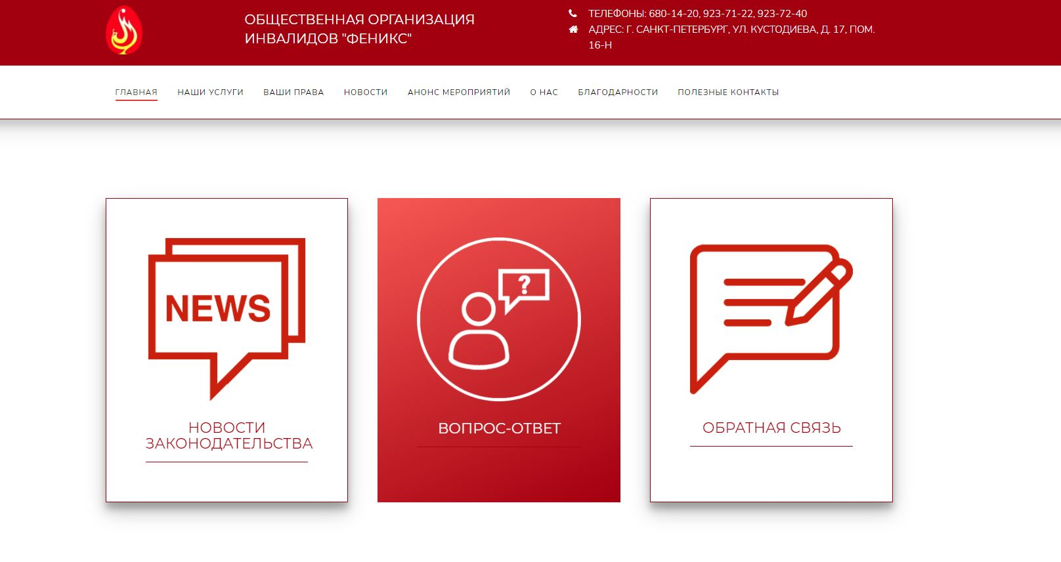
Поддержка нового сайта организации
28 декабре 2020 года был создан новый сайт ООИ «Феникс». На данный момент, сайт находится в стадии наполнения, но в планах до конца 2021 закончить наполнение сайта и превратить его в регулярно функционирующий.

Slide 5
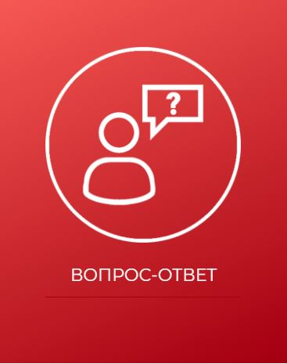
Внедрение на сетевом ресурсе новых возможностей
В течение 2021 года планируется внедрить на сайте ООИ «Феникс» раздел «Вопрос-ответ» для оперативного решения вопросов через сайт.
В период изоляции по COVID-19 была выявлена проблема - доступность для обычного пользователя к услугам онлайн-консультирования. Необходимо сделать сайт удобным, простым и полезным для пользователей - потребителей правовой информации в социальной сфере, в первую очередь.

Slide 6
Помощь в трудоустройстве
ООИ «Феникс» оказывает помощь в трудоустройстве инвалидам, создавая рабочие места, при наличии финансирования.

Slide 7
Участие в социальных проектах партнеров
Наша организация сотрудничает с:
1. Санкт-Петербургская ассоциация общественных объединений родителей детей-инвалидов ГАООРДИ.
2. Научно-производственное объединение «Северо-Западный Центр по подготовке специальных собак «Симаргл».

Slide 8
Санкт-Петербургская общественная организация инвалидов «Феникс»
Отчет о деятельности за 1 квартал 2021 года:
Принято 38 граждан
Предоставлено 23 устных КОНСУЛЬТАЦИЙ
Подготовлено 15 ДОКУМЕНТОВ (ЗАЯВЛЕНИЯ, ХОДАТАЙСТВА, ЖАЛОБЫ)

Slide 9
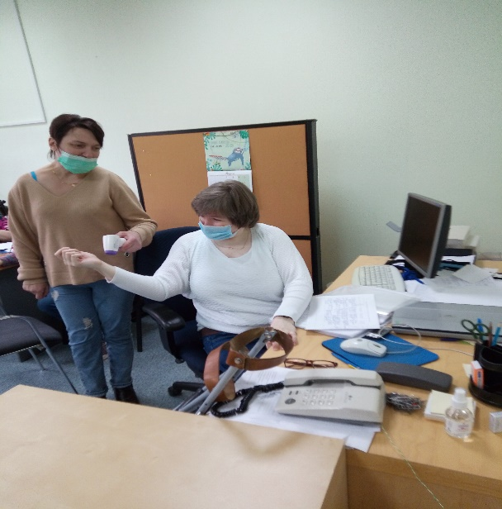
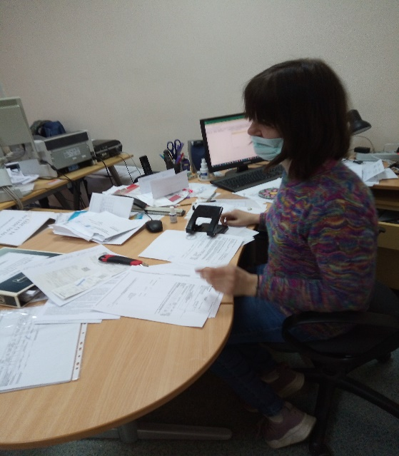
Социальное партнерство
С 23 марта 2021 года в рамках договора с Санкт-Петербургской ассоциацией общественных объединений родителей детей-инвалидов «ГАООРДИ» по социальному трудоустройству наша организация предоставила рабочую площадку на 4 места и объем работы. « ГАООРДИ» трудоустроил 4 инвалидов I-II группы и производит оплату труда.

